Slide 1
O Impacto da Compostagem na Redução de Resíduos Dispostos em Aterro Sanitário: Estudo de Caso do Município de Liberato Salzano
Autores
Alice Borges Maestri, Bruna Baggio Giordani,
Dieter Wartchow, Édina Thomé, Gabriel Scholl Roballo

Slide 2
INTRODUÇÃO
Melhora da qualidade de vida e aumento gradual do poder aquisitivo da população brasileira;
Acréscimo de 1,36% na geração de resíduos por dia na região sul (produção de 22.429 toneladas diárias no ano de 2017);
Grande problema para o poder público no âmbito municipal.

Slide 3
INTRODUÇÃO
Aproximadamente 50% dos resíduos gerados são resíduos orgânicos;
Apenas 1,6% dos resíduos orgânicos é levado ao tratamento por compostagem;
Somente 24% dos municípios do Rio Grande do Sul utilizam a compostagem como tratamento dos resíduos sólidos;
Diminuição da vida útil de aterros sanitários.

Slide 4
INTRODUÇÃO
Aproximadamente 50% dos resíduos gerados são resíduos orgânicos;
Apenas 1,6% dos resíduos orgânicos é levado ao tratamento por compostagem;
Somente 24% dos municípios do Rio Grande do Sul utilizam a compostagem como tratamento dos resíduos sólidos;
Diminuição da vida útil de aterros sanitários.

Slide 5
INTRODUÇÃO
Aproximadamente 50% dos resíduos gerados são resíduos orgânicos;
Apenas 1,6% dos resíduos orgânicos é levado ao tratamento por compostagem;
Somente 24% dos municípios do Rio Grande do Sul utilizam a compostagem como tratamento dos resíduos sólidos;
Diminuição da vida útil de aterros sanitários.

Slide 6
INTRODUÇÃO
Aproximadamente 50% dos resíduos gerados são resíduos orgânicos;
Apenas 1,6% dos resíduos orgânicos é levado ao tratamento por compostagem;
Somente 24% dos municípios do Rio Grande do Sul utilizam a compostagem como tratamento dos resíduos sólidos;
Diminuição da vida útil de aterros sanitários.

Slide 7
INTRODUÇÃO
Política Nacional dos Resíduos Sólidos - Lei nº 12.305/2010.
Artigo 36, inciso V: “O titular dos serviços públicos de limpeza urbana e de manejo de resíduos sólidos deve implantar sistema de compostagem para resíduos sólidos urbanos, além de articular com os agentes econômicos e sociais formas de utilização do composto produzido”.

Slide 8
INTRODUÇÃO
Política Nacional dos Resíduos Sólidos - Lei nº 12.305/2010.
Necessidade da elaboração dos Planos Municipais de Gestão Integrados de Resíduos Sólidos (PMGIRS).
Artigo 19 §1: “O plano municipal de gestão integrada de resíduos sólidos pode estar inserido no Plano Municipal de Saneamento Básico (PMSB)”, caso o município possua menos de 20.000 habitantes.

Slide 9
INTRODUÇÃO
Durante a elaboração do PMSB, foram diagnosticados diversos problemas relacionados à gestão dos resíduos sólidos.
Mobilização por parte da prefeitura municipal para realizar atividades e projetos que vinham ao encontro da meta de tornar o processo mais eficiente e sustentável.
Projeto de Implantação de Práticas para o Correto Destino de Resíduos Sólidos Domésticos, incluindo a prática de compostagem.

Slide 10
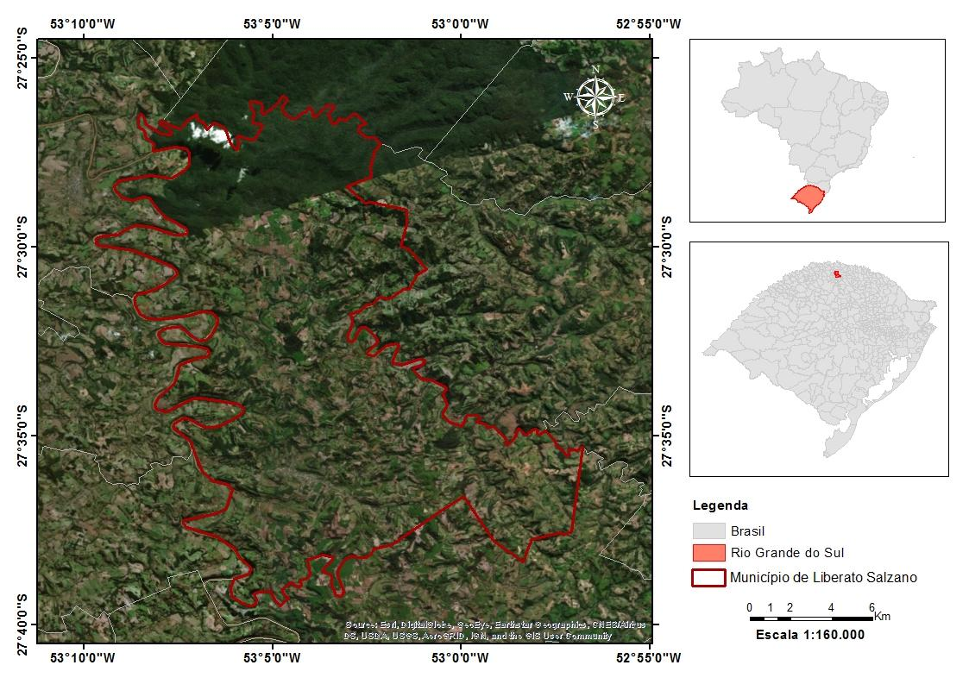
INTRODUÇÃO
Identificação da Área de Estudo
População Total
5.780 habitantes
População Urbana
1.297 habitantes
Distância do Aterro Sanitário
(Seberi-RS)
103 Km

Slide 11
INTRODUÇÃO
Disposição de Resíduos Sólidos em Seberi/RS - Consórcio Intermunicipal de Gestão de
Resíduos Sólidos (CIGRES);
Liberato Salzano é um dos 31 municípios que dispõe o resíduo sólido gerado pelos munícipes no aterro sanitário;
O custo de disposição de resíduo não depende unicamente da massa encaminhada pelo município.

Slide 12
OBJETIVO
A partir dos resultados obtidos no município após a implantação do projeto:
Verificar a redução da quantidade de resíduos encaminhados ao aterro sanitário.
Analisar os custos do projeto para verificar a replicabilidade de iniciativas semelhantes em outros municípios.

Slide 13
MATERIAIS E MÉTODOS
Verificação dos relatórios que discriminam a quantidade de resíduos sólidos destinada ao aterro sanitário antes do início do projeto de incentivo à compostagem e após a sua execução.
Avaliação financeira baseada no Contrato de Prestação de Serviço firmado entre o poder público municipal e o CIGRES - 2017 e 2018.

Slide 14
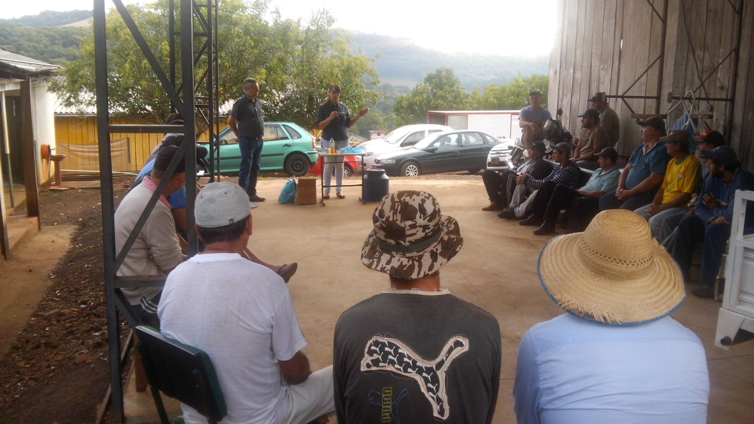
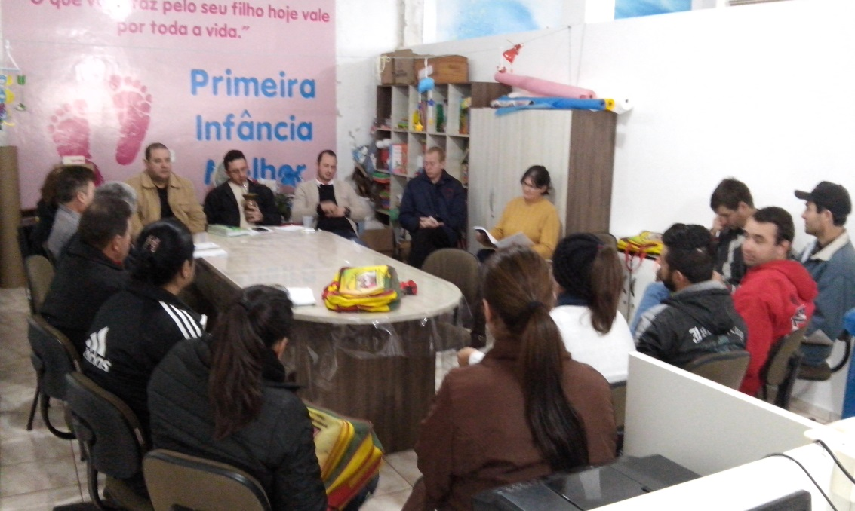
MATERIAIS E MÉTODOS
Fase | Descrição | Data/Período
Criação da Comissão Municipal de Resíduos Sólidos | Responsável pela coordenação e atuação durante todo o processo de implantação do Projeto | Agosto 2017
Reuniões da Comissão | Reuniões periódicas para construção do projeto municipal de Resíduos Sólidos | Agosto a Dezembro de 2017
Lançamento do Projeto para servidores públicos municipais | Projeto piloto abrangendo apenas municipários para verificação de possíveis imprevistos | Dezembro 2017

Slide 15
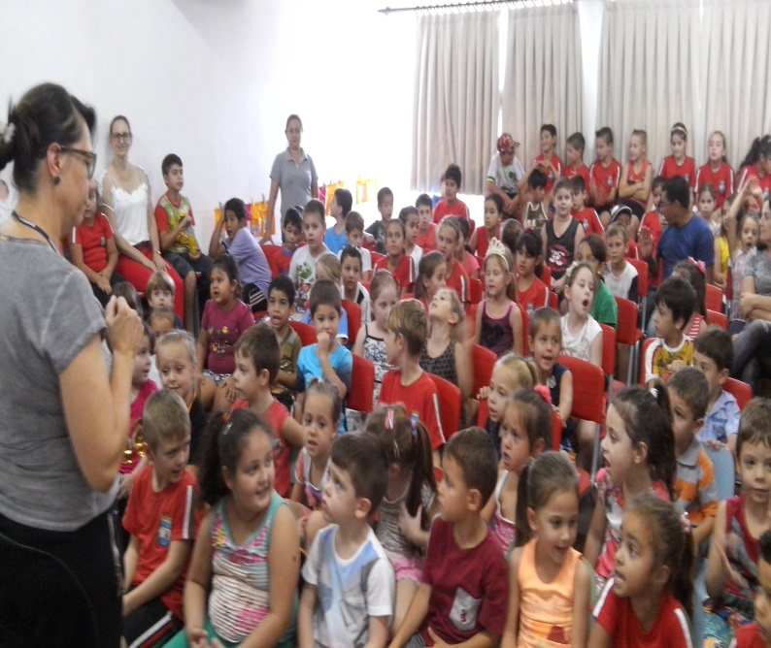
MATERIAIS E MÉTODOS
Fase | Descrição | Data/Período
Roteiro de palestras de divulgação do Projeto com caráter de educação ambiental | Realização de palestras para professores, escolas municipais e estaduais, funcionários do parque de máquinas e agentes de saúde | Março 2018

Slide 16
MATERIAIS E MÉTODOS
Fase | Descrição | Data/Período
Lançamento da Lei Municipal Nº 3.556 | Dispõe sobre o sistema de coleta seletiva de resíduos sólidos no município de Liberato Salzano-RS e dá outras providências | Maio 2018

Slide 17
MATERIAIS E MÉTODOS
Instalação de composteiras
Individuais
Coletiva

Slide 18
MATERIAIS E MÉTODOS
Instalação de composteiras
Individuais
Bombonas domiciliares de 50 L;
Sem fundo, semi-enterrada;
Custo por residência de R$25,00;
100 residências aderiram ao sistema.

Slide 19
MATERIAIS E MÉTODOS
Instalação de composteiras
Coletiva
Duas unidades de compostagem de 97 m³ cada, as quais são intercaladas após 6 meses;
Custo de instalação de R$35.000,00;
Coletas do resíduo orgânico ocorrem em 5 dias por semana;
Obrigatório o uso de sacolas biodegradáveis;
Transporte ocorre por meio do triciclo da Prefeitura.

Slide 20
MATERIAIS E MÉTODOS
Destino do composto gerado
Coletiva
Coletiva
Projeto: Produção Agroecológica, Integrada e Sustentável (Projeto PAIS);
Composto excedente é utilizado nos canteiros públicos municipais de flores e paisagismo.

Slide 21
MATERIAIS E MÉTODOS
Investimento do Poder Público no Projeto
R$ 65.000,00
Custo Mensal de Operação da Composteira Municipal
R$ 1.500,00

Slide 22
RESULTADOS E DISCUSSÃO
Composição Gravimétrica
2014
2018

Slide 23
RESULTADOS E DISCUSSÃO
Composição Gravimétrica
2014
2018
Redução de 31,5%
de rejeito encaminhado ao aterro sanitário

Slide 24
RESULTADOS E DISCUSSÃO
Produção em ton

Slide 25
RESULTADOS E DISCUSSÃO
Início do roteiro de palestras de divulgação do Projeto:
Março de 2018
Produção em ton

Slide 26
RESULTADOS E DISCUSSÃO
Maior percentual de redução registrado no período em que o projeto foi desenvolvido no ano de 2018
57,19%
Produção em ton

Slide 27
RESULTADOS E DISCUSSÃO
Custo mensal com a destinação final de resíduos sólidos
Associado a valores inerentes a operacionalização do Consórcio e receitas auferidas da usina de tratamento de resíduos sólidos;
Cada município integrante do Consórcio tem a sua parcela de despesas e receitas definidas com base no percentual da população representada pelo município consorciado;
Liberato Salzano é representado por 1,9% (constante nos anos de 2017 e 2018).

Slide 28
RESULTADOS E DISCUSSÃO
Custo mensal com a destinação final de resíduos sólidos
Associado a valores inerentes a operacionalização do Consórcio e receitas auferidas da usina de tratamento de resíduos sólidos;
Cada município integrante do Consórcio tem a sua parcela de despesas e receitas definidas com base no percentual da população representada pelo município consorciado;
Liberato Salzano é representado por 1,9% (constante nos anos de 2017 e 2018).

Slide 29
RESULTADOS E DISCUSSÃO
Custo mensal com a destinação final de resíduos sólidos
Associado a valores inerentes a operacionalização do Consórcio e receitas auferidas da usina de tratamento de resíduos sólidos;
Cada município integrante do Consórcio tem a sua parcela de despesas e receitas definidas com base no percentual da população representada pelo município consorciado;
Liberato Salzano é representado por 1,9% (constante nos anos de 2017 e 2018).

Slide 30
RESULTADOS E DISCUSSÃO
 | CIGRES |  | Liberato Salzano
 | 2017 | 2018 | 2017 | 2018
Pessoal e encargos Sociais | 2.402.000,00 | 2.600.000,00 | 45.606,77 | 49.366,20
Investimentos | 100.000,00 | 150.000,00 | 1.898,70 | 2.848,05
Outras Despesas Correntes | 2.098.000,00 | 2.250.000,00 | 39.834,73 | 42.720,75
Valor Total das Despesas | 4.600.000,00 | 5.000.000,00 | 87.340,20 | 94.935,00
Valor Total das Receitas | 1.200.000,00 | 1.200.000,00 | 22.784,40 | 22.784,40

Slide 31
RESULTADOS E DISCUSSÃO
Custo inerente à destinação final de resíduos não apresenta um decréscimo no ano de 2018
 | CIGRES |  | Liberato Salzano
 | 2017 | 2018 | 2017 | 2018
Pessoal e encargos Sociais | 2.402.000,00 | 2.600.000,00 | 45.606,77 | 49.366,20
Investimentos | 100.000,00 | 150.000,00 | 1.898,70 | 2.848,05
Outras Despesas Correntes | 2.098.000,00 | 2.250.000,00 | 39.834,73 | 42.720,75
Valor Total das Despesas | 4.600.000,00 | 5.000.000,00 | 87.340,20 | 94.935,00
Valor Total das Receitas | 1.200.000,00 | 1.200.000,00 | 22.784,40 | 22.784,40

Slide 32
RESULTADOS E DISCUSSÃO
Custo inerente à destinação final de resíduos não apresenta um decréscimo no ano de 2018
Aumento das despesas associadas à gestão e sustentabilidade do Consórcio
 | CIGRES |  | Liberato Salzano
 | 2017 | 2018 | 2017 | 2018
Pessoal e encargos Sociais | 2.402.000,00 | 2.600.000,00 | 45.606,77 | 49.366,20
Investimentos | 100.000,00 | 150.000,00 | 1.898,70 | 2.848,05
Outras Despesas Correntes | 2.098.000,00 | 2.250.000,00 | 39.834,73 | 42.720,75
Valor Total das Despesas | 4.600.000,00 | 5.000.000,00 | 87.340,20 | 94.935,00
Valor Total das Receitas | 1.200.000,00 | 1.200.000,00 | 22.784,40 | 22.784,40

Slide 33
RESULTADOS E DISCUSSÃO
Massa de resíduos encaminhada ao Aterro Sanitário
2017
370,81 toneladas
2018
279,62 toneladas

Slide 34
RESULTADOS E DISCUSSÃO
Massa de resíduos encaminhada ao Aterro Sanitário
2017
370,81 toneladas
2018
279,62 toneladas
Redução
91,19 toneladas

Slide 35
RESULTADOS E DISCUSSÃO
Aumento do tempo de vida útil do aterro e redução dos custos com disposição final.
Valor para dispor resíduo no aterro R$ 40,00/tonelada;
Redução de 3.647,60 reais anuais para os cofres públicos.
Valor pouco representativo.
A análise considera a forma que origina os custos decorrentes da disposição final de resíduos e verifica a inexistência de informações relevantes.

Slide 36
CONCLUSÃO
Diminuição da quantidade de resíduos sólidos dispostos no aterro sanitário.
Qualificação do quadro de funcionários do município.
Disseminação de conhecimentos relativos à sustentabilidade para toda a população.
Viabilidade da aplicação do projeto em diversos outros municípios de outras regiões.

Slide 37
CONCLUSÃO
Reavaliação do método de cobrança;
Importância de disponibilizar alternativa coletiva de compostagem;
Importância de estabelecer-se um acompanhamento das alternativas implantadas, considerando aspectos ambientais;
O projeto atende ao estabelecido na Política Nacional dos Resíduos Sólidos.

Slide 38
REFERÊNCIAS
ABRELPE. Panorama dos Resíduos Sólidos no Brasil. 2017. Disponível em: http://abrelpe.org.br/download-panorama-2017/.
BRASIL. Presidência da República. Lei nº 12.305, de 2 de agosto de 2010. Institui a Política Nacional de Resíduos Sólidos, altera a Lei no 9.605, de 12 de fevereiro de 1998, e dá outras providências. Brasília, 2010. Disponível em: http://www2.planalto.gov.br/acervo/legislacao.
BRASIL. Presidência da República. Plano Nacional de Resíduos Sólidos. Brasília, 2011. Disponível em: http://www.mma.gov.br/estruturas/253/_publicacao/253_publicacao02022012041757.pdf
CONSÓRCIO INTERMUNICIPAL DE GESTÃO DE RESÍDUOS SÓLIDOS – CIGRES. Plano de Amostragem dos Resíduos Sólidos Urbanos. Seberi, 2018.
CONSÓRCIO INTERMUNICIPAL DE GESTÃO DE RESÍDUOS SÓLIDOS – CIGRES. Contratos de Rateio N° 14/2017 e N° 14/2018. Seberi.

Slide 39
REFERÊNCIAS
GIRARDI, Thaís. Liberato Salzano - Prefeito inaugura Projeto Pais. Diário RS, Sarandi, 2018. Disponível em: https://www.diariors.com.br/site/cidades/liberato-salzano/25614-liberato-salzano-prefeito-inaugura-projeto-pais.html.
INSTITUTO BRASILEIRO DE GEOGRAFIA E ESTATÍSTICA – IBGE. Censo Demográfico - 2010. Disponível em: https://censo2010.ibge.gov.br. Acesso em 25 fev. 2019.
INSTITUTO DE PESQUISA ECONÔMICA APLICADA – Diagnóstico dos Resíduos Urbanos. Brasília: IPEA, 2012, 82p.
NUNES, M. U. C. Compostagem de Resíduos para Produção de Adubo Orgânico na Pequena Propriedade. Aracaju, 2009. Disponível em: http://www.cpatc.embrapa.br/publicacoes_2010/ct_59.pdf.
RIO GRANDE DO SUL. Plano Estadual de Resíduos Sólidos do Rio Grande do Sul 2015-2034 - PERS-RS. Porto Alegre, 2014.
WARTCHOW, D. et al. Plano Municipal de Saneamento Básico de Liberato Salzano. Porto Alegre, 2014. Disponível em: http://www.ufrgs.br/planomsb/municipios.php.

